Slide 1
KOVINE
Pridobivanje, delitev, polizdelki, najbolj poznane kovine

Slide 2
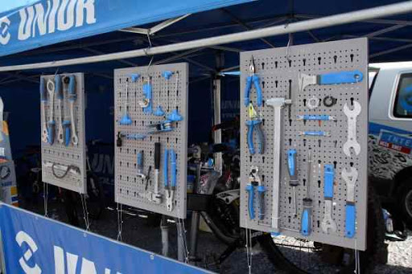
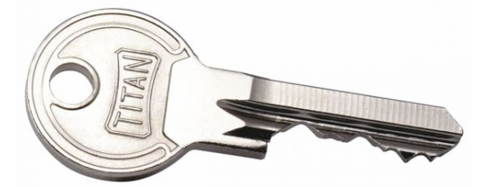
Kovine so eden izmed materialov, ki ga v vsakdanjem življenju najpogosteje uporabljamo. Prisotne so v gradbeništvu, industriji transporta (avtomobilski deli, ladje, letala, cestna infrastruktura), vsakdanjih predmetih (jedilni pribor, gumbi, žeblji, orodje, ključi), …
Od nekdaj zelo pomembna industrija na naših tleh (železarna Jesenice, livarna Titan, kovaška industrija UNIOR Zreče, …)

Slide 3
PRIDOBIVANJE KOVIN

Slide 4
Kovine pridobivamo iz rud.
Zlato, srebro, živo srebro in redkeje baker so v naravi v elementarnem stanju.
Večina kovin se v naravi nahaja v spojinah, kar pomeni, da so kemijsko vezane z drugimi elementi npr. boksit je surovina za proizvodnjo aluminija.
Rude, iz katerih pridobivamo kovine, so navadno pomešane z drugimi rudami in kamninami. Zato najprej rudo s fizikalnimi metodami ločijo od ostalega. Tak postopek se imenuje SEPARACIJA.

Slide 5
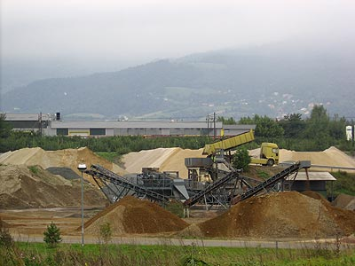
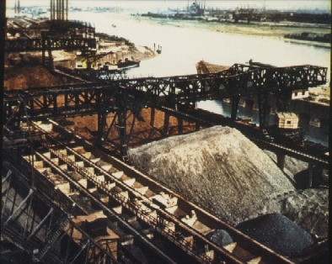
SEPARACIJA
SEPARACIJA je postopek ločevanja rudnin (koristni del, ki vsebuje minerale) od ostalega.
Ločevanje lahko poteka na različne načine-flotacija (ločevanje v vodi), magnetna ali radioaktivna separacija, sejanje,…

Slide 6
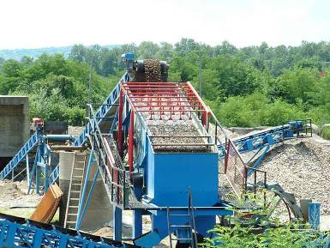
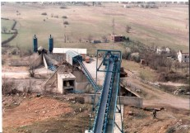
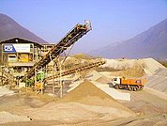
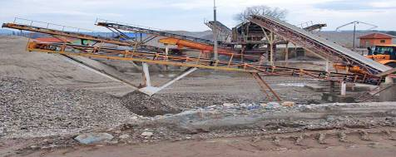

Slide 7
Pridobivanje železa
Poglej si spodnji videoposnetek
https://www.youtube.com/watch?v=9l7JqonyoKA&t

Slide 8
DELITEV KOVIN

Slide 9
Kovinam, sestavljenim iz enega elementa, rečemo čiste kovine; Cu, Al.
Zlitina = osnovna kovina + legirni elementi + nečistoče
  bron, medenina, jeklo, cekas.

Slide 10
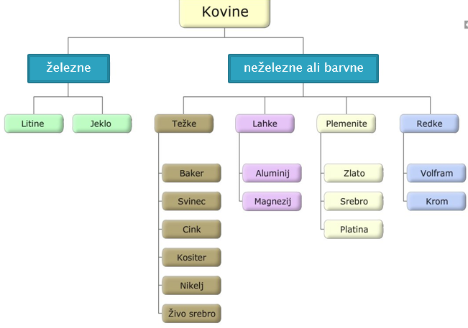
Siva, bela, temprana
Delitev glede na vsebnost železa

Slide 11
NAJBOLJ POZNANE KOVINE

Slide 12
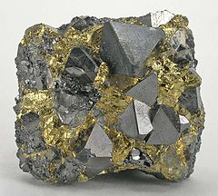
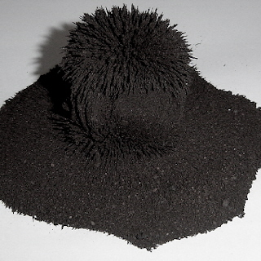
ŽELEZO
Temno sive barve
Mehko in krhko
Feromagnetno – privlači ga magnet
Korozijsko neodporno - rjavi

Slide 13
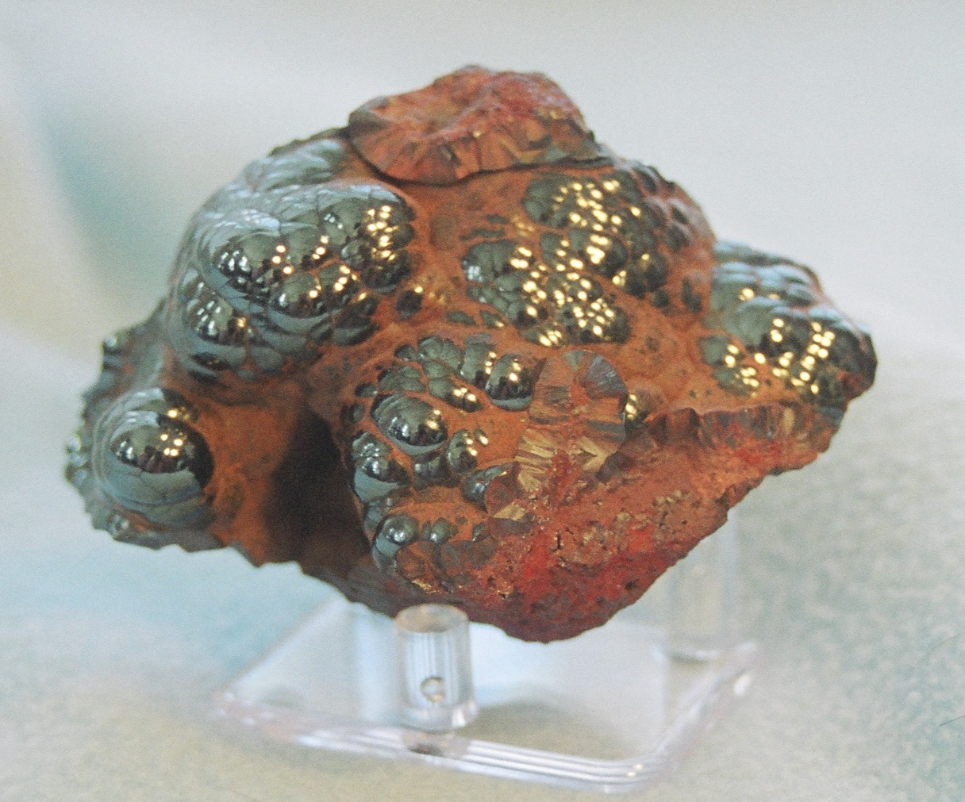
NAJVAZNEJŠE ŽELEZOVE RUDE
hematit (rdeča ruda)
limonit (rjava ruda)
magnetit
jeklenec ali siderit
železov kršec ali pirit
hematit

Slide 14
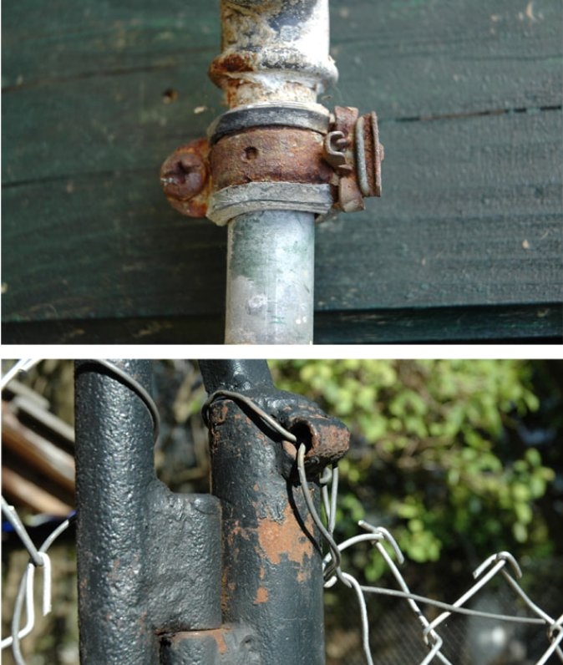

Slide 15
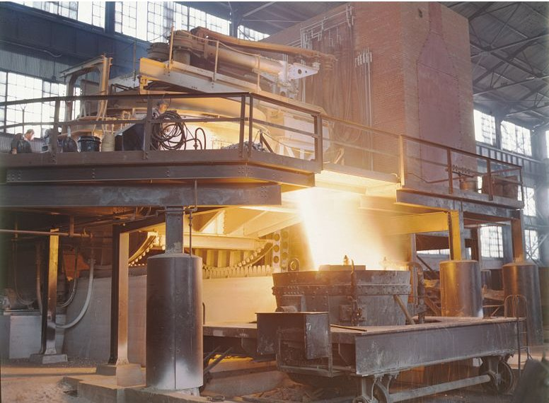
JEKLO
Pridobivamo iz surovega železa ali grodlja – dodaja se ogljik
Proces izdelave jekla – žilavljenje
Trdno
Pridobivanje surovega jekla

Slide 16
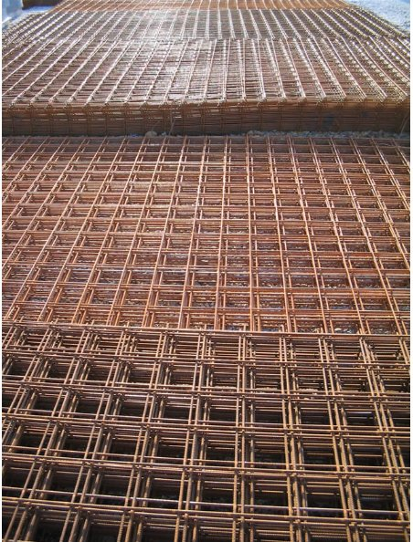
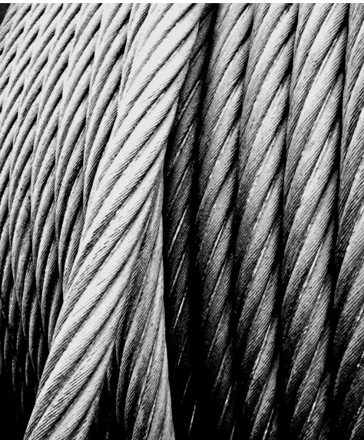
Jeklena mreža
Jeklena vrv

Slide 17
POLIZDELKI IZ KOVIN
CEVI
FOLIJA
PLOČEVINA
ŽICA
PALICE
KOVINSKE PLOŠČE
KOTNI PROFILI

Slide 18
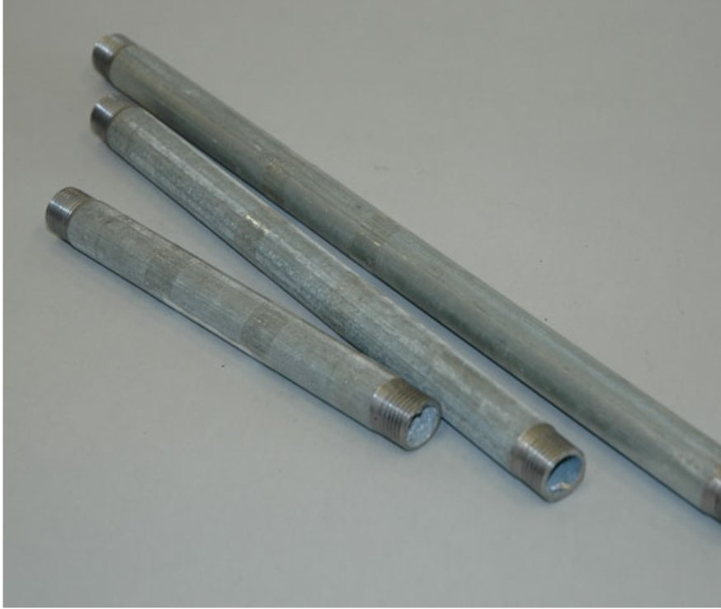
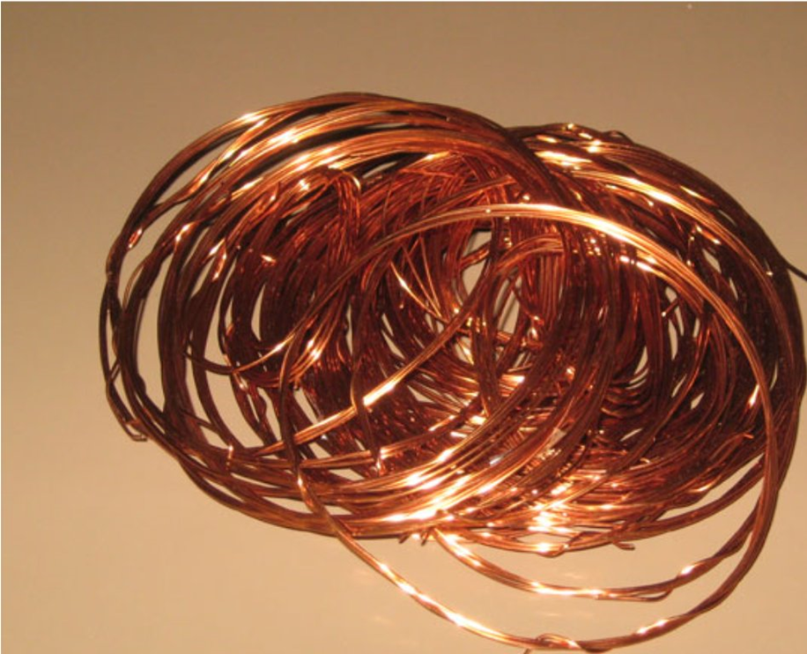
CEVI in ŽICE

Slide 19
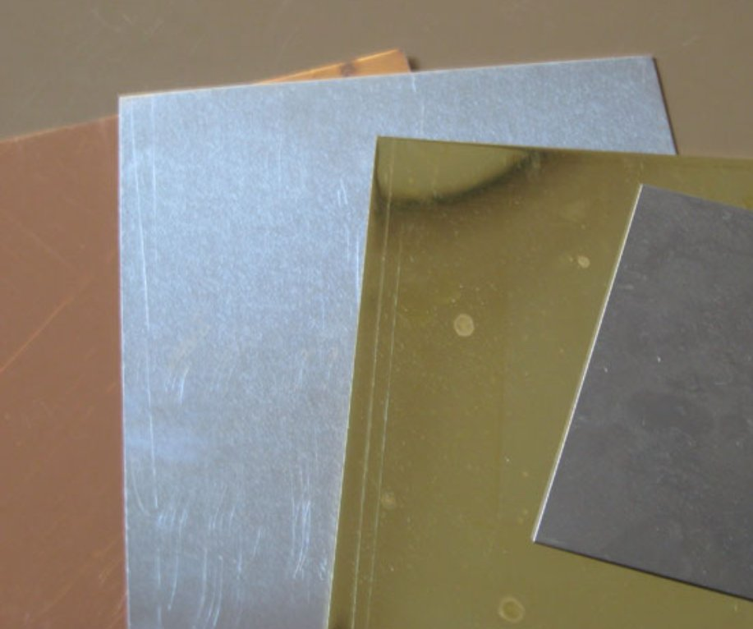
KOVINSKE PLOŠČE

Slide 20
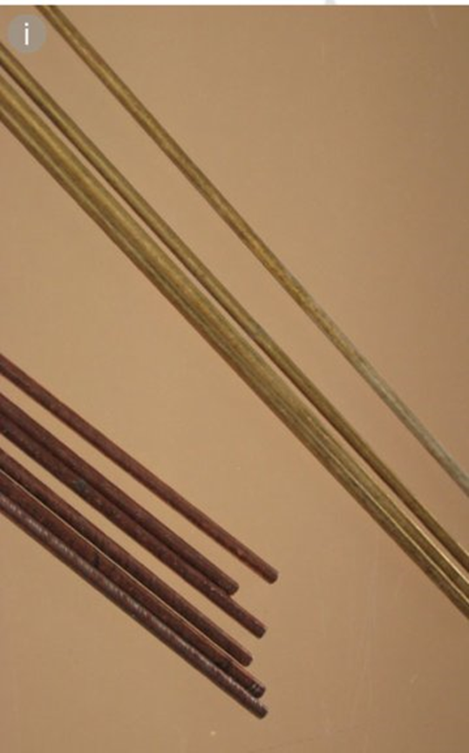
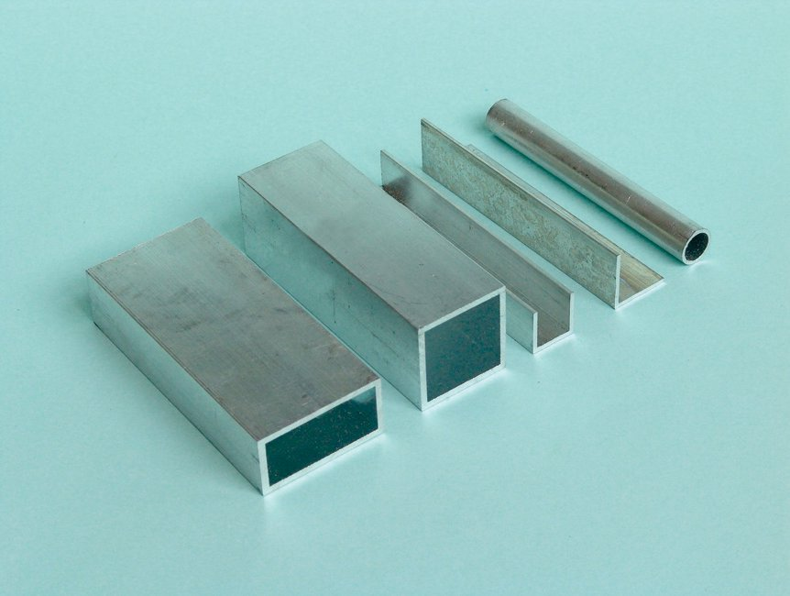
PROFILI in PALICE

Slide 21
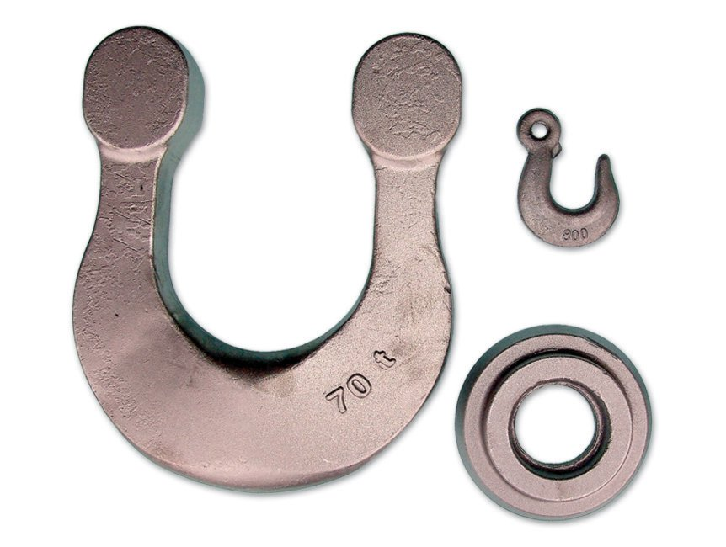
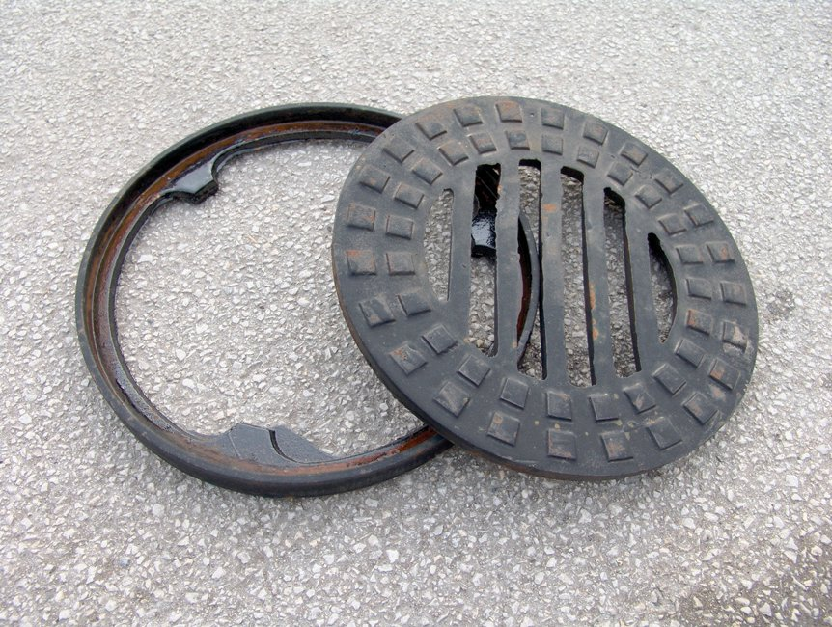
Kovani izdelki
Ulitki

Slide 22
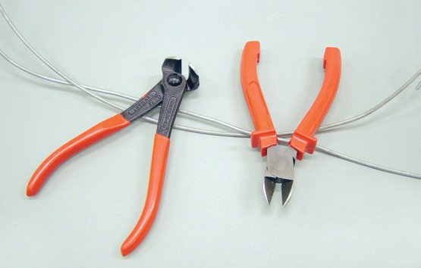
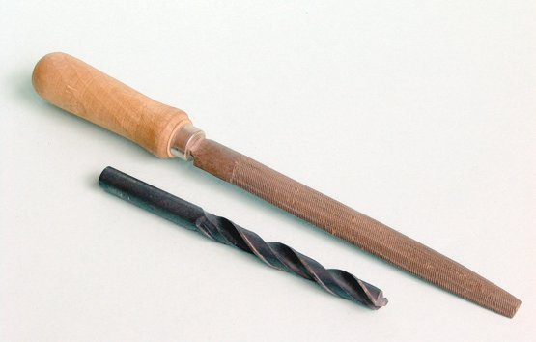
IZDELKI IZ JEKLA
Klešče, žica
Pila, sveder

Slide 23
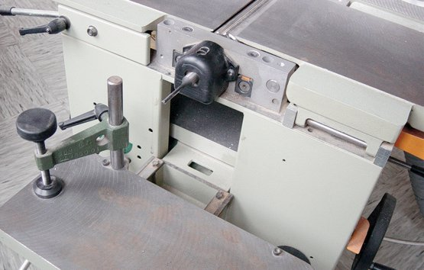
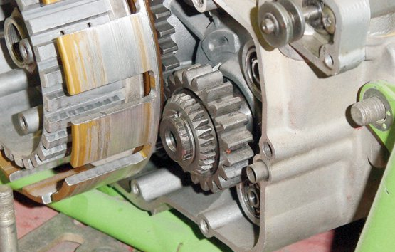
Deli strojev
Zobniki

Slide 24
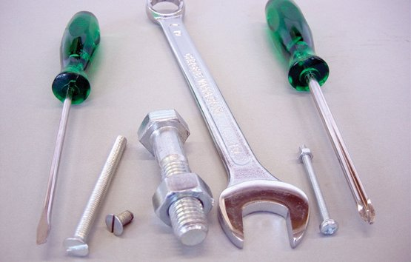
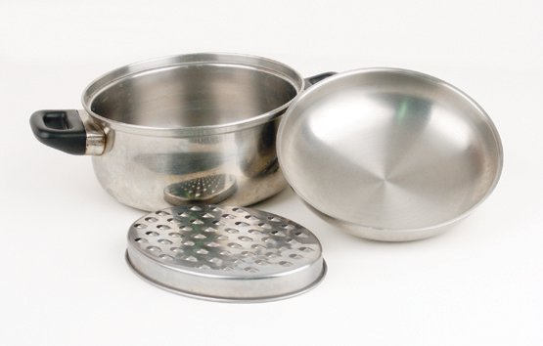
Vijaki, ključi
Posoda iz nerjavečega jekla

Slide 25
Nekaj ostalih kovin

Slide 26
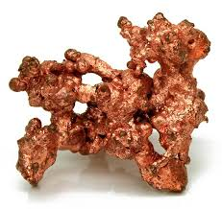
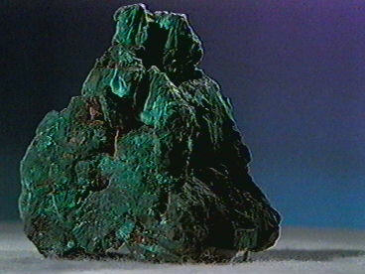
BAKER
Mehak in žilav
Zelo raztezljiv
Rumenordeče barve
Dober toplotni in električni prevodnik (žice)
Odporen proti ognju
Pri oksidaciji nastane zaščitna plast, ki prepreči nadaljnjo korozijo.
Velika gostota

Slide 27
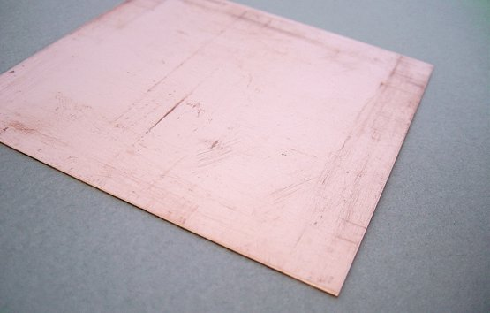
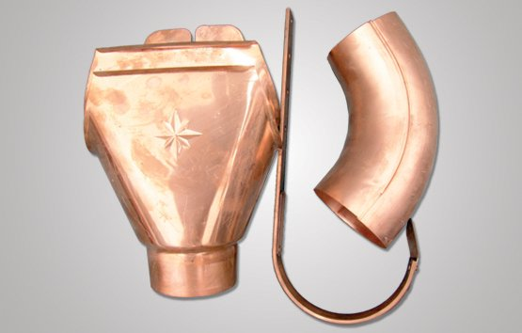
Bakrena pločevina
Bakreni kleparski izdelki

Slide 28
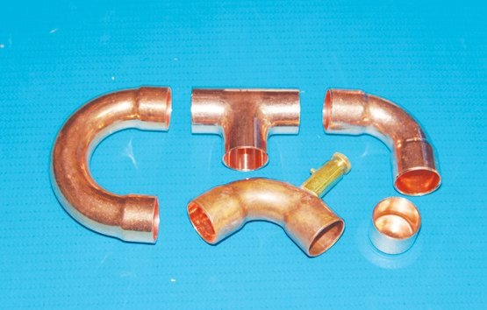
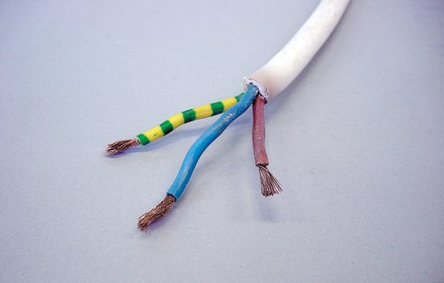
Bakrene cevi
Električni vodniki

Slide 29
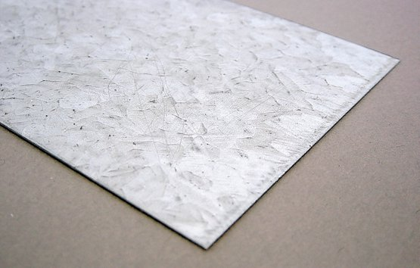
CINK
Velika toplotna razteznost
Mehek
Korozijsko odporen – zaščitno sredstvo
Pocinkana pločevina

Slide 30
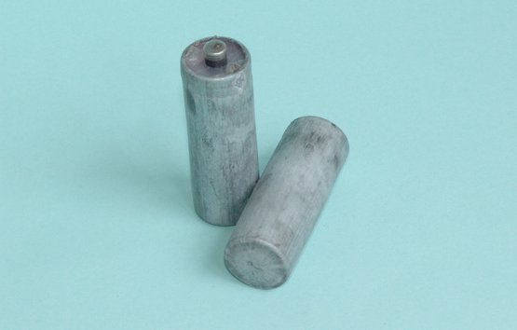
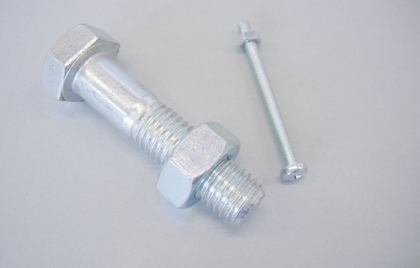
Cinkove posodice baterijskih vložkov
Pocinkana vijaka z matico

Slide 31
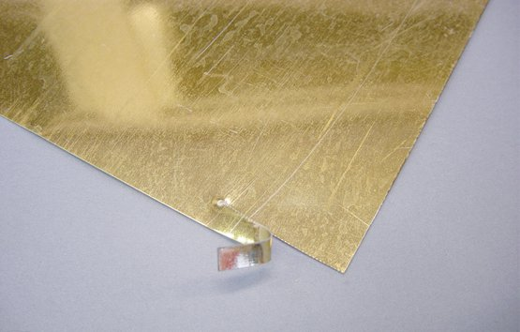
KOSITER
Mehak
Nizka trdnost
Dobro obdelovalen
Korozijsko zelo obstojen – zaščitno sredstvo
Težak
Pokositrana pločevina

Slide 32
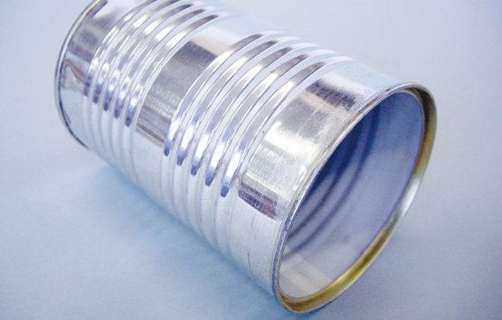
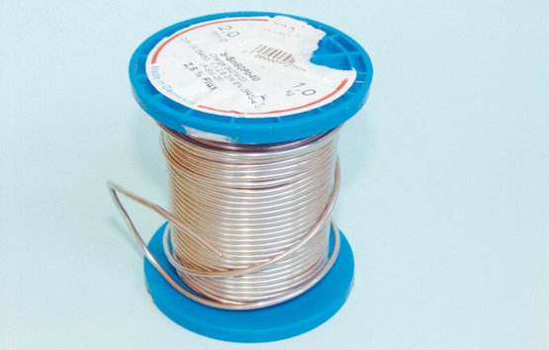
Pločevinka iz pokositrane pločevine
Zlitina kositra za lotanje

Slide 33
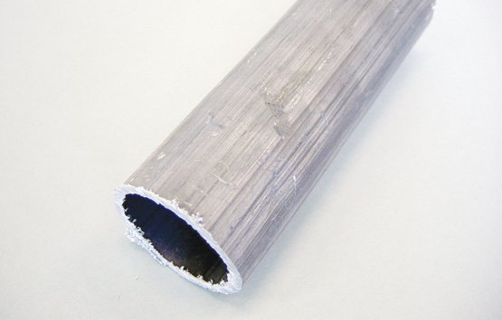
SVINEC
Mehak
Dobro obdelovalen
Drag
velika gostota
Svinčena cev

Slide 34
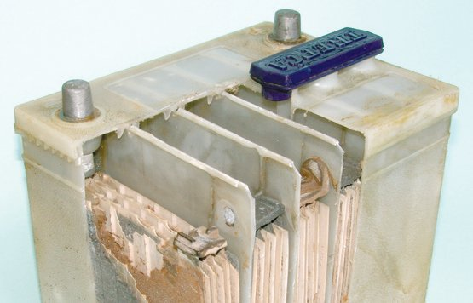
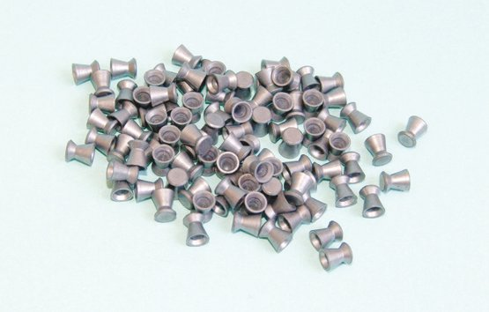
Svinčen akumulator
Svinčeni naboji

Slide 35
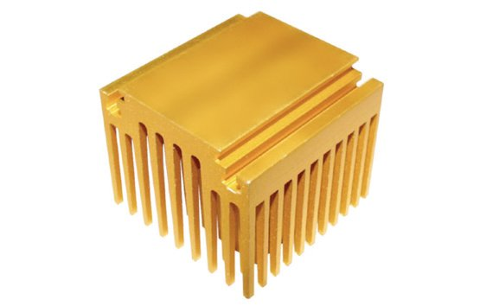
ALUMINIJ
Lahka kovina, majhna gostota
Velika trdnost glede na maso
Dober prevodnik elektrike in toplote
Korozijsko obstojen
Hladilna rebra

Slide 36
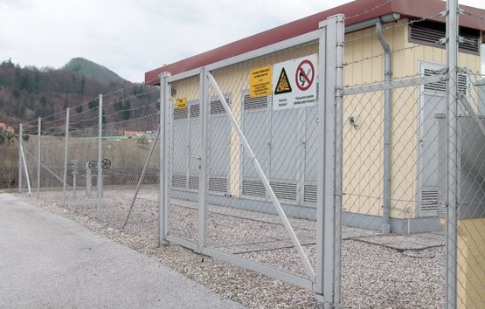
Aluminijasta ograja

Slide 37
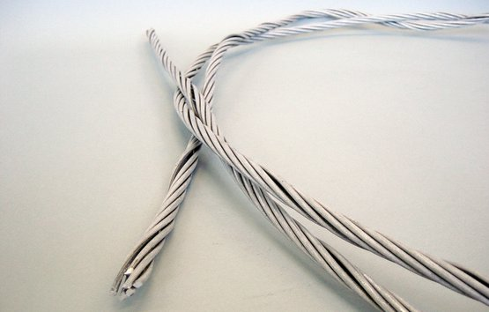
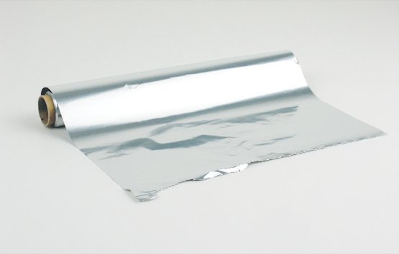
Električni vodniki
Alu folija

Slide 38
Zlitine
NEKAJ NAJBPLJ POZNANIH ZLITIN

Slide 39
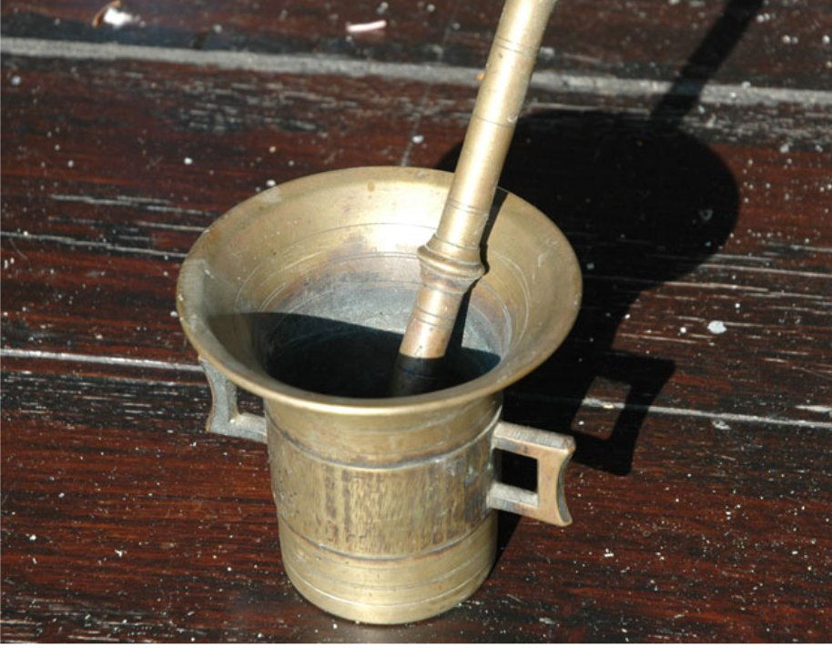
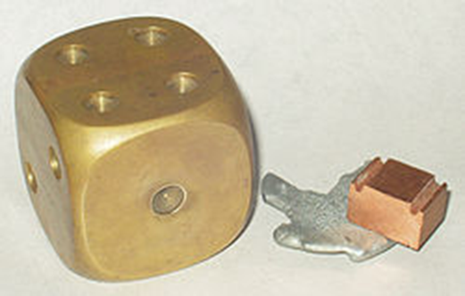
MEDENINA ALI MED
Zlitina bakra in cinka
Korozijsko obstojna
Trša kot baker
Dober električni in toplotni prevodnik
Cenejša kot baker
Posoda iz medenine

Slide 40

BRON
Zlitina bakra in kositra
Trden
Žilav
Korozijsko obstojen
Odporen proti obrabi
MEDELIJA IZ BRONA

Slide 41

DURALUMINIJ
Zlitina več kovinskih in nekovinskih gradiv – aluminij, baker, magnezij, mangan
Lažji od jekla
Dobro mehansko obdelovalen
Izdelek iz duraluminija

